Slide 1
Chào mừng các em đến với tiết học môn Tiếng Việt

Slide 2
KHỞI ĐỘNG

Slide 3
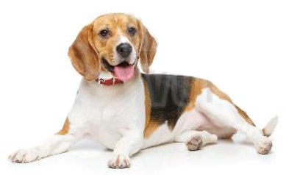
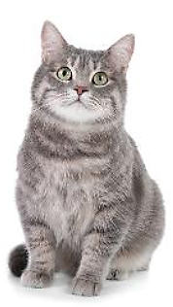
LUYỆN TẬP
Mở rộng vốn từ về vật nuôi.
Câu nêu đặc điểm của các loài vật.

Slide 4
1. Xếp từ vào nhóm thích hợp.
Từ chỉ con vật
Từ chỉ bộ phận của con vật
đầu
dê
cổ
bò
chân
lợn
đuôi
cánh
mắt
mỏ
gà
vịt

Slide 5
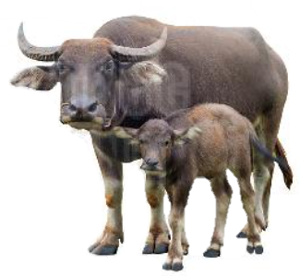
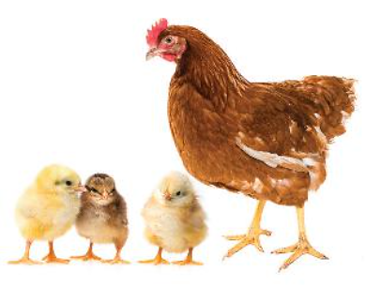
2. Tìm từ ngữ chỉ đặc điểm (bộ lông, đôi mắt, cặp sừng,…) của từng con vật trong hình.

Slide 6
2. Tìm từ ngữ chỉ đặc điểm (bộ lông, đôi mắt, cặp sừng,…) của từng con vật trong hình.
Bộ phận của con vật | Từ ngữ chỉ đặc điểm
Con chó

Slide 7
2. Tìm từ ngữ chỉ đặc điểm (bộ lông, đôi mắt, cặp sừng,…) của từng con vật trong hình.
Bộ phận của con vật | Từ ngữ chỉ đặc điểm
Con trâu

Slide 8
2. Tìm từ ngữ chỉ đặc điểm (bộ lông, đôi mắt, cặp sừng,…) của từng con vật trong hình.
Bộ phận của con vật | Từ ngữ chỉ đặc điểm
Con gà

Slide 9
2. Tìm từ ngữ chỉ đặc điểm (bộ lông, đôi mắt, cặp sừng,…) của từng con vật trong hình.
Bộ phận của con vật | Từ ngữ chỉ đặc điểm
Con mèo

Slide 10
3. Đặt một câu về một bộ phận của con vật nuôi trong nhà.
M: Lông gà con vàng óng.
Từ ngữ chỉ bộ phận con vật
Từ ngữ chỉ đặc điểm của bộ phận

Slide 11
Tạm biệt
và hẹn gặp lại các em

